Slide 1
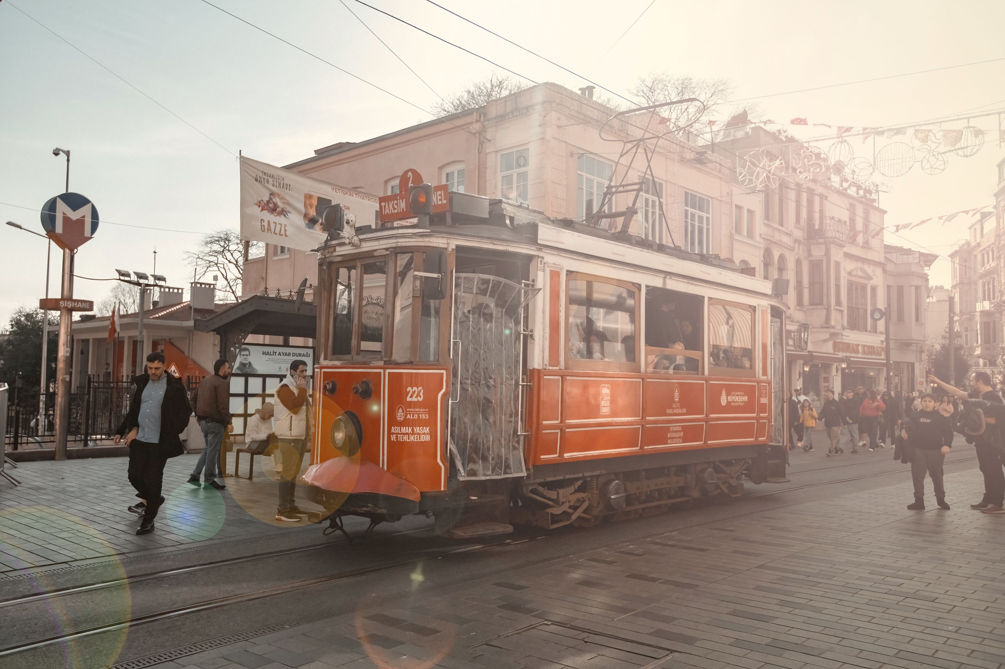


2026年11月
走近土耳其
Notes:
土耳其從來不只是「另一個」九成人口是穆斯林的伊斯蘭國家；
土耳其曾經是福音的大本營。

Slide 2
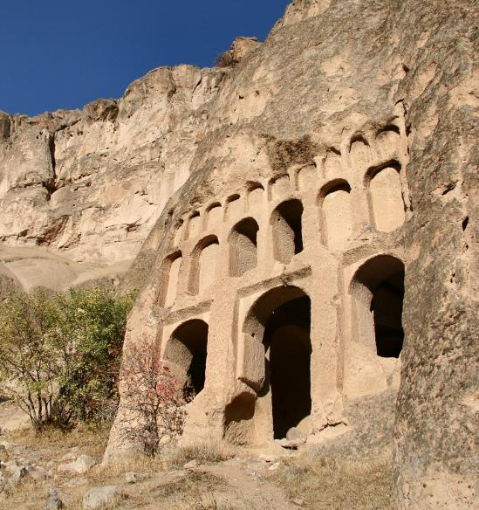

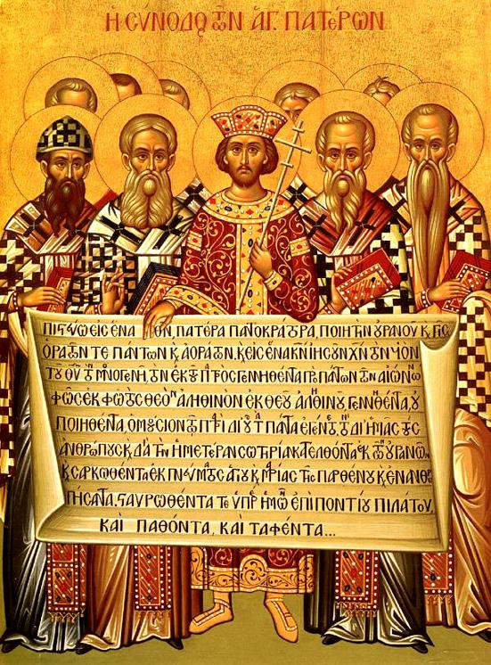
土耳其簡介
1. 基督教歷史的重要土地
  土耳其橫跨歐亞大陸，
  歷史上是基督教傳播與神學發展的重要地區。
  早期教會七次大公會議均在今日土耳其境內舉行。
2. 從地下到地上——教會興衰
    經歷帝國更替與宗教變遷，
    伊斯坦布爾曾是重要的基督教中心。
    如今許多教堂成為遺跡，基督徒成為少數群體。
3. 大城市中被忽略的群體
  伊斯坦布爾有不同背景的居民共同生活，
  城市中有許多需要被看見的人。
Notes:
1. 基督教歷史的重要土地
土耳其橫跨歐亞大陸，歷史上是基督教傳播與神學發展的重要地區。
早期教會七次大公會議均在今日土耳其境內舉行。
這片土地曾見證福音的興盛，如今基督教群體卻十分弱小。
2. 從地下到地上——教會興衰
早期基督徒曾在卡帕多奇亞的地下空間聚會、敬拜，在艱難中持守信仰。
基督教獲得合法地位後，君士坦丁堡（今伊斯坦布爾）逐漸成為重要的基督教中心。
隨著帝國更替、政治與宗教格局改變，許多教堂成為歷史遺跡，基督教群體逐漸縮小。
3. 大城市中被忽略的群體
伊斯坦布爾人口約1600萬，是土耳其最大的城市，其中不同背景的居民共同生活。
城市中有許多需要被看見的人，比如大量難民與遷徙人口。

Slide 3
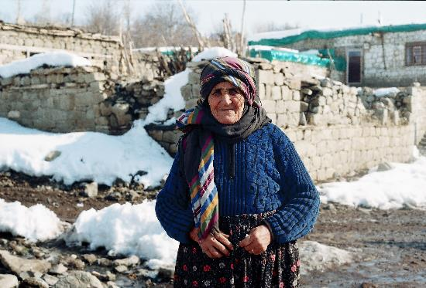
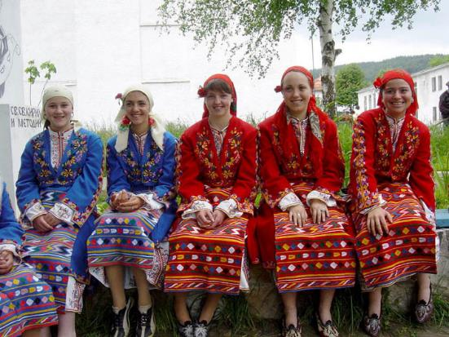
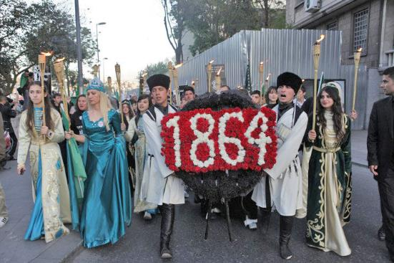
代禱方向
禱告福音再次紮根
  求神使土耳其人民有機會重新認識福音，
  並興起福音工人，讓真理在這片土地上再次紮根。
禱告神堅固當地教會
  求神賜予土耳其少數基督徒信心；
  也保守當地教會的敬拜、團契和門訓，
  使信仰得以傳承延續。
3. 願城市基督徒活出基督的愛
  求神賜當地基督徒有敏銳的眼光，
  發現伊斯坦布爾不同文化背景和生活處境的人，
  以實際行動幫助缺乏支持的人，傳遞基督的愛。
Notes:
1. 禱告福音再次紮根
求神興起忠心的教會與福音工人，讓福音在這片土地上再次紮根。
求神使土耳其人民有機會重新認識這片土地上的基督教歷史，了解福音的真實意義。
2. 禱告神堅固當地教會
為今日土耳其少數基督徒禱告，求神賜他們信心、勇氣與彼此扶持的力量。
保守當地教會的敬拜、團契與門徒訓練，使信仰能夠傳承給下一代。
求神賜當地信徒智慧，以和平、尊重和愛心向鄰舍見證基督。
3. 願城市基督徒活出基督的愛
為伊斯坦布爾不同階層、文化背景和生活處境的居民禱告，特別記念貧困、孤獨及缺乏支持的人。
求神賜當地基督徒敏銳的眼光，發現身邊容易被忽略的人，以實際行動傳遞基督的愛。

Slide 4
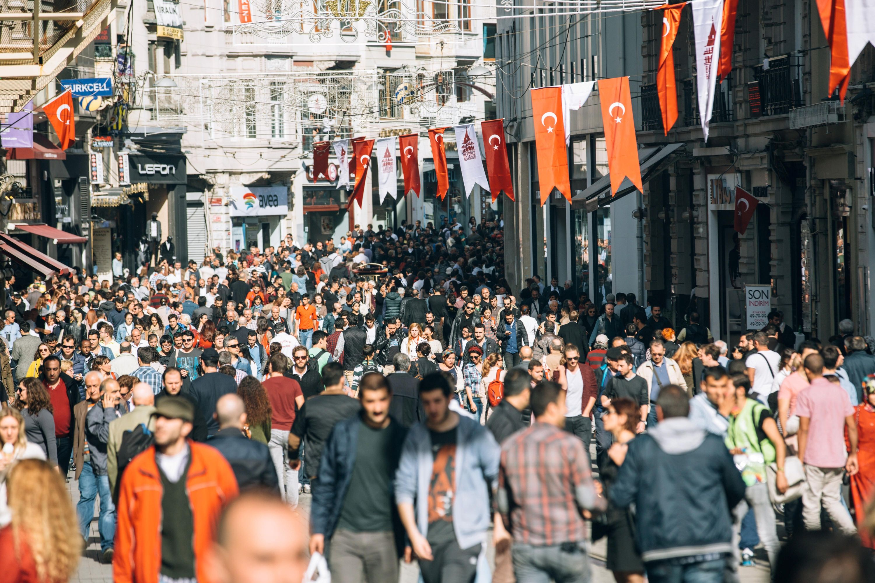

讓我們同心為土耳其人禱告

Slide 5
親愛的天父，求祢興起忠心的工人，
讓土耳其再次燃起福音的火焰。
求祢在看似福音沈寂的地區預備人心，
使福音臨到時，土耳其人便願意回轉向基督。
求主把信心、勇氣與彼此扶持的力量賜給土耳其基督徒，
雖然他們人數稀少，但求神幫助他們活出基督的馨香之氣，
讓他們有機會向鄰舍作見證。
求主幫助土耳其的教會成為接納、關懷和建立關系的群體，
使他們願意付出行動關懷城市中貧困、孤獨及缺乏支持的人。
奉主耶穌基督的名求，阿們。

Slide 6
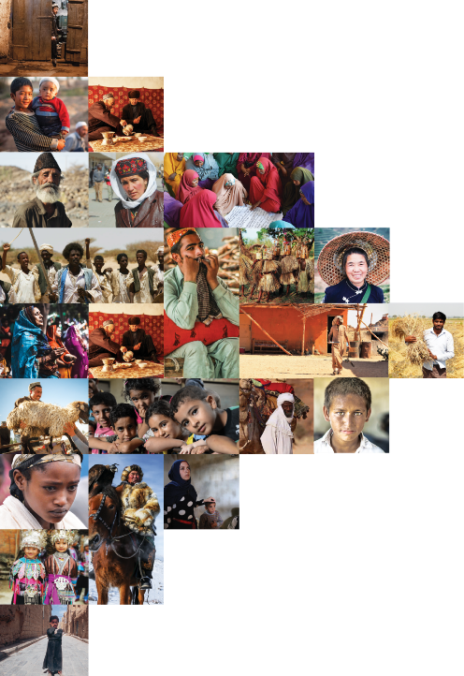
不再是個人的禱告，我們開始一起祈禱。
30分鐘，生活再忙碌的人都能找到時間參與。

Slide 7



Slide 8



